Slide 1


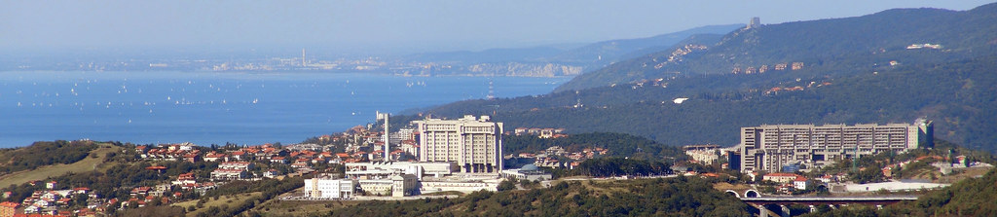

Corso di Malattie dell’Apparato Respiratorio
PhD Biomolecular medicine
ERN-LUNG
Prof. Marco Confalonieri (mconfalonieri@units.it)
Terza Lezione

Slide 2
BPCO = BroncoPneumopatia Cronica Ostruttiva
BPCO comprende varie entità cliniche da cause multiple che provocano una cronica limitazione al flusso aereo non pienamente reversibile.
BPCO è pertanto una sindrome clinica caratterizzata da sintomi respiratori cronici, alterazioni strutturali delle vie aeree e del polmone, e alterazioni funzionali (in primo luogo deficit ventilatorio ostruttivo non pienamente reversibile.
I pazienti hanno un rischio aumentato di mortalità precoce e di sviluppare multiple co-morbidità croniche (cardiopatie, vasculopatia, diabete, osteoporosi, ecc)

Slide 3
Mortalità per BPCO

Slide 4
Ospedalizzazioni per BPCO

Slide 5
Mortality and Mortality-Related Factors After Hospitalization for Acute Exacerbation of COPD
Karin H., Et, al.
Chest. 2003;124:459-467.
The mortality rate during hospital stay was 8 - 10%
Oggi la mortalità per infarto miocardico acuto nei nostri ospedali è circa il 4%

Slide 6


Slide 7
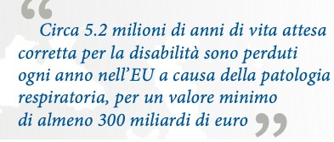


ERS White Book

Slide 8

COPD Definition
Chronic Obstructive Pulmonary Disease (COPD) is a common, preventable and treatable disease that is characterized by persistent respiratory symptoms and airflow limitation that is due to airway and/or alveolar abnormalities usually caused by significant exposure to noxious particles or gases.
La BPCO è una malattia frequente, prevenibile e trattabile caratterizzata da sintomi respiratori persistenti e limitazione al flusso aereo dovuta ad alterazioni delle vie aeree e/o alveolari generalmente causate da un’esposizione significativa a particelle nocive o gas.
© 2019 Global Initiative for Chronic Obstructive Lung Disease

Slide 9
Aspetti della BPCO che non entrano nella definizione attuale
La BPCO colpisce soggetti anziani o di età media (molto raramente < 40aa)
Circa 25% dei pazienti non ha mai fumato
Spirometrica è standard diagnostico (valutare ostruzione non reversibile)
La terapia non ha mai dimostrato di cambiare la storia naturale
L’evento più pesante (ospedalizzazioni, morti, costi) nella storia della BPCO è la riacutizzazione definita su base soggettiva
Non tutti giungono alla condizione di insufficienza respiratoria cronica
Vi sono differenti fenotipi:
- stato infiammatorio (eosinofilia/neutrofilia),
- prevalenza bronchite/enfisema,
- tendenza a ritenzione di CO2,
- presenza di co-morbidità,
- dispnea e limitazione esercizio (a parità di FEV1),
- tendenza alle riacutizzazioni,
- velocità di decadimento funzione respiratoria,
- sviluppo di ipertensione polmonare
- genetica/epigenetica,
- risposta terapia inalatoria (cortisonici, broncodilatatori)

